Slide 1



Mandala
„4 tools for Innovative Education“
O. Gervienė
I. Banevičienė
2019

Slide 2
Kas yra mandala?
Grafinis ar vizualinis koliažas;
Fotografijos iš skirtingų žurnalų, suklijuotos tam tikra tvarka;
Koliažas, kuris parodo ateities viziją - kuo nori būti, ką studijuoti ar pasiekti;
Suteikia galimybę apmąstyti ar apžvelgti savo ir mokinių ateitį;
Parodo tuos asmeninius bruožus, kuriuos nusprendžiame pakeisti, žiūrint į ateitį;
Skatina priimti sprendimus;
Padeda pasirinkti akademinę ir profesinę veiklą.

Slide 3
mandala
VISION
Tikslai, norai... Kuo norėčiau būti, kur studijuoti, su kuo bendrauti ir t.t.
UNLEARNING
Dalykai, kurie mane riboja. Mano įsipareigojimai. Tai, kas mane išsekina, nuvargina ir atima energiją. Kliūtys, trukdančios pasiekti tikslus.
LEARNING
Kompetencijos, gebėjimai, požiūriai, priemonės, ištekliai, technikos ... Aš turiu išmokti pasiekti savo tikslus.
SOCIO-EMOTIONAL
Kas mane džiugina. Kas man teikia energijos. Žmonės, kurie mane palaiko. Veikla ir pomėgiai, kuriuos mėgstu.

Slide 4
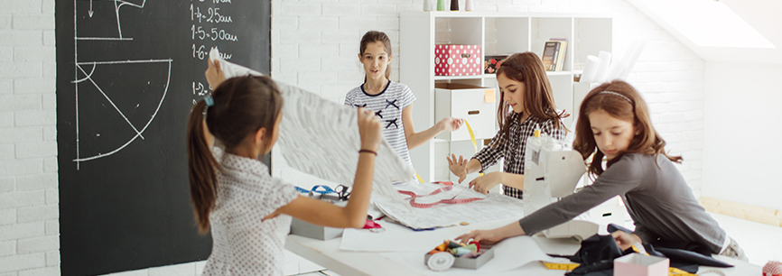
Dėkojame!

